Slide 1
Bitki Hastalıkları
Epidemiyolojisi

Slide 2
EPİDEMİLERİN ELEMENTLERİ

Slide 3
Patojen

Slide 4
  İnokulasyon, İnokulum ve inokulum potansiyeli
Bir hastalığın ortaya çıkabilmesi için önce hastalık nedeni etmenin hastalanan organizmaya ulaşması gerekmektedir. Yani konukçu ile patojen bir araya gelmek zorundadır.
Etmenin taşınmasında ve yayılmasında son dönem onun konukçuya bulaşmasıdır. Bu durum inokulasyon olarak adlandılabilir.
Hastalık oluşturma yeteneğinde olan etmenin herhangi bir materyali ise inokulum olarak adlandırılmaktadır.

Slide 5
  İnokulasyon, İnokulum ve inokulum potansiyeli
İnokulum
  virüs partiküllerinden,
  bakteriyel hücrelerden,
  fungal sporlardan,
  misel parçalarından veya
  sklerotlardan oluşabilir.
İnokulum konukçu bitki yüzeyinde veya civarında bulunan parazit mikroorganizmların bilinmeyen niceliği olarak kabul edilmektedir.

Slide 6
İnokulasyon, İnokulum ve inokulum potansiyeli
İnokulum tek bir hücreden ve tek bir birimden yada Verticillium spp. sklerotlarında olduğu gibi çok hücreli olabilir.
Yine bunlara ait birer birim inokulumu oluşturabileceği gibi, bunlardan binlercesi, hatta milyonlarcası da bir araya gelerek inokulumu oluşturabilir.
Bu durumda inokulumun gücü, enerjisi yani potansiyeli artmış olur.

Slide 7
İnokulasyon, İnokulum ve inokulum potansiyeli
Aslında bu enerji inokulum tek bir birimden oluştuğunda da söz konusudur.
İnokulum bu enerjiyle infeksiyona dek gelişir ve çoğalır. Bu durum İnokulum potansiyeli olarak adlandırılır.
Bir enerji formu ve enerjide iş yapma yeteneği olduğuna göre inokulumdan beklenen onun hastalık oluşturmasıdır.
Bu nedenle inokulum potansiyeli kısaca inokulumun hastalık oluşturma yeteneği olarak söylenebilir.

Slide 8
İnokulasyon, İnokulum ve inokulum potansiyeli
Bu terim ilk kez Horsfall (1932) tarafından kullanılmış ve hastalıksız konukçuların çevresinde hastalık oluşturma yeteneğinde olan parçacıkların niceliği olarak tarif edilmiştir.
Daha sonra Garrett(1956) tarifi Konukçu yüzeyindeki patojenin onu hastalandırması için hazır gelişim enerjisi olarak değiştirmiştir.
Hatta daha sonra hastalıksız duyarlı dokularda belli bir durumda ortaya çıkması olası bağımsız infeksiyonların sayısı olarak da tarif etmiştir.

Slide 9
İnokulasyon, İnokulum ve inokulum potansiyeli
Buna göre inokulum potansiyeli,
  çevrenin etkisi,
  potojenin enfeksiyon yapma gücü,
  konukçu duyarlılığı ve
  inokulum niceliği gibi etkenlerin etkisi altında oluşmaktadır.
Her enerji formunda olduğu gibi, bir inokulumun sahip olduğu bu enerjisinin kapasitesi ve şiddeti vardır.

Slide 10
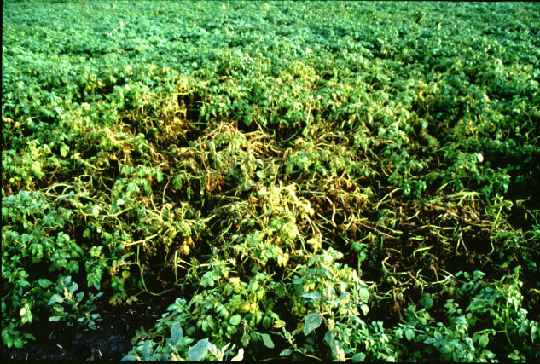
İnokulasyon, İnokulum ve inokulum potansiyeli
İnokulum çoğu kez bitkinin uzağında bulunmaktadır.
Bulunduğu bu yere inokulum kaynağı denmektedir.
Hastalık etmeni, yani inokulumun iş yapabilmesi için bu kaynaktan ayrılarak bitkiye ulaşması gerekmektedir.
Epidemi açısından bu kaynak önemlidir.
Çükü salgın bu kaynaktan başlamaktadır.

Slide 11
İnokulasyon, İnokulum ve inokulum potansiyeli
Kaynaktaki inokulumla, infeksiyon yeri arasındaki inokulum arasında farklılıkar vardır.
İnokulum potansiyelinin şiddet faktörünü, inokulum miktarı oluşturmakta, bu da uzaklıkla yakından ilişkili olmaktadır.
Kısaca, enfeksiyon yerindeki inokulum miktarının kaynağına oranla yoğunlukta, dolayısıyla şiddette önemli bir düşme söz konusudur.

Slide 12
İnokulasyon, İnokulum ve inokulum potansiyeli
Yine bitki yüzeyinin inokulum tutma özelliği önemli bir faktördür.
Taşınma sırasındaki çevre faktörleri ve insanın ilaçlama gibi yöntemler ile karışmaları şiddeti azaltıcı yönde etki yapabilir.
Konukçu ve çevre faktörleri de inokulum potansiyelinin kapasite faktörünü oluşturmaktadırlar.
Burada çevre faktörleri olarak daha çok sıcaklık ve orantılı nem gelmektedir.
Gerek konukçu ve gerekse iklim faktörleri inokulum üzerinde önemli bir etkiye sahip olup, kapasitesinin azalmasına yol açabilir.

Slide 13
İnokulasyon, İnokulum ve inokulum potansiyeli
Patojenler tarafından oluşturulan bitki hastalıkları bulaşıcıdırlar.
Hastalığın yeni başladığı bir tarlada enfeksiynun ilerlemesi, daha önce de söylendiği gibi, inoklulumun sağlıklı bitkilere ulaşması ve yeni bulaşmaların oluşmasıyla olasıdır.
İnokulum yine bilindiği gibi hasta bitki içinde veya yüzeyinde oluşur. Sonra bu kaynaktan yayılarak duyarlı konukçulara ulaşır.
Genellikle yayılma sırasında miktarı azalır, kalan kısım bir hastalık oluşturur veya oluşturmaz. ,
Bu enfeksiyon eşiği ile ilgili bir konudur.

Slide 14
İnokulasyon, İnokulum ve inokulum potansiyeli
Canlı organizmalar olan bitki hastalık etmenleri gelişirler ve ürereler.
İnokulum miktarının artışı ya üreme ya da büyüme ile olur.
Büyüme ile olan artış yavaştır.
  Armillaria mella rizomorfları,
  Phymatotrichum omnivorum’un miselyumları
  Rhizoctonia solani veya diğer bazı kök hastalıkalarına neden olan fungus miselyumlarında durum böyledir.

Slide 15
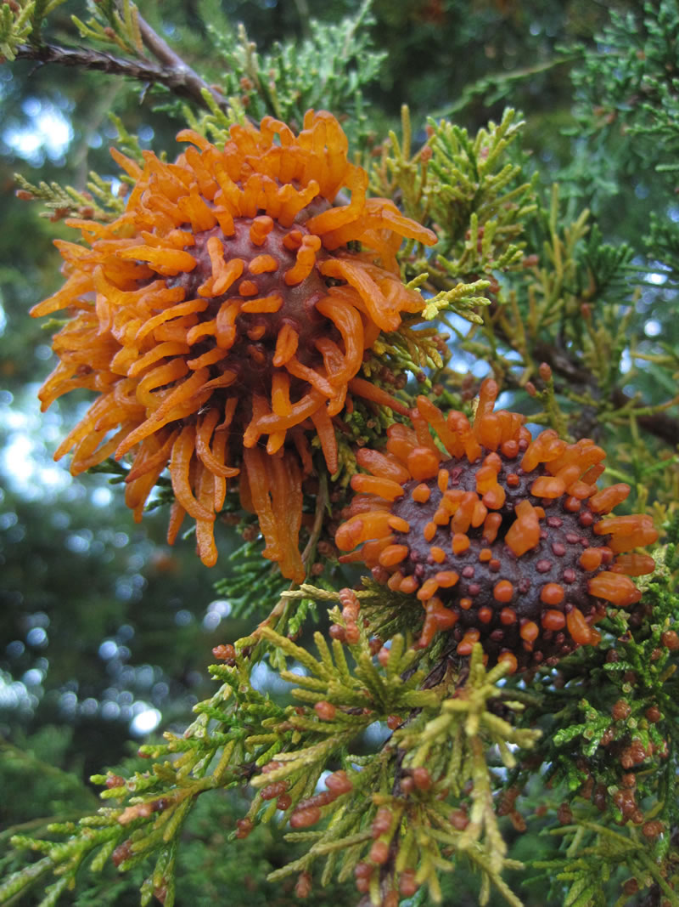
İnokulasyon, İnokulum ve inokulum potansiyeli
Buna karşın üremeyle olan artış ise çok yüksek oranda olabilir.
Örneğin Tek bir sürmeli buğday tohumu 2-12 milyon ve
Gymnosporangium juniperi-virginanae’nin tek bir gali, 2.5 milyar spor içermektedir.
Sınırlayıcı faktörlerin yokluğunda büyüme ve üreme esas olarak logaritmik artış gösteren olaylardır.
Bunun sonucu olarak, koşullar epidemiye uygun olduğu zaman inokulum miktarı genellikle zamana bağlı olarak katlar halinde artar.

Slide 16
İnokulasyon, İnokulum ve inokulum potansiyeli
Her patojenin kendine özgü bir üreme birimi vardır.
Bazılarında inokulum miktarı vejetasyon süresince sabit kalır, sonra bu mevsim sonunda artar.
Bazı patojenler vejetasyon süresince tek bir generasyon verirler.
Bunlar tek devirli, hastalıkları oluşturmaktadırlar.
Örneğin buğday sürmesinde durum böyledir.
Fungus buğday fideciğini infekte eder ve hasat sırasında tohumda sporlar oluşur.

Slide 17
İnokulasyon, İnokulum ve inokulum potansiyeli
Buna karşın vejetasyon mevsimi boyunca aynı konukçu türü üzerinde üremelerini sürdüren patojenler ise çok devirli hastalıkları oluştururlar.
Bu tip hastalıklarda mevsim başında primer enfeksiyon olur.
İlk belirtiler ortaya çıkar, leke ve lezyonlar üzerinde oluşan binlerce spor yeni bitkilere bulaşır ve yeni enfeksiyonlar oluşturur.
Bu yeni enfeksiyonlar sonucu oluşan yeni inokulum yeni hastalanmalara neden olur.

Slide 18
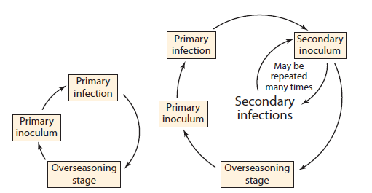
Çok döngülü hastalık devri
Tek döngülü hastalık devri

Slide 19
İnokulasyon, İnokulum ve inokulum potansiyeli
Küllemeler, mildiyöler, karaleke, monilia, paslar ve bunlara benzer pek çok hastalık çok devreli hastalıklara örnek olarak verilebilir.
Salgınlara daha çok bu son tipten hastalık etmenleri neden olmaktadır.
Böyle hastalıklarda inokulumun artışı
  epideminin başlangıcındaki inokulum miktarına
  bir üreme dönemini tamamlamak için patojene gerekli olan zamana
  inkubasyon süresine
  bir lezyon üzerinde oluşabilen inokulum miktarına bağlıdır.
Yine bu hasatlığın gelişmesi için uygun olan veya olmayan koşullara bağlıdır

Slide 20
İnokulumun yayılma yolları

Slide 21
İnokulumun yayılma yolları
Hastalık etmenlerinin bulaşmayı sağlamak için yayılmaları değişik yollar ile olabilmektedir.
Yayılma etmenin konukçu ile doğrudan doğruya temasa geçmesine kadar geçen yol ve süredir.
Bu yayılma etmenin inokulum kaynağı denilen yerden başlamaktadır.
İnokulum kaynağı duyarlı bitki popülasyonları ile aynı yerde olabilir. Ancak bunun tersi de geçerlidir.
İnokulum bu kaynaktan kısa veya uzun mesafeli bir yayılma gösterebilir.
Aynı zamanda inokulum bulunduğu yeri aktif veya pasif biçimde değiştirebilmektedir.

Slide 22
İnokulumun yayılma yolları
Aktif yayılma
Çoğunlukla hayvansal organizmalarda görülen organizmaların kendi güçleriyle yayılmalarına denir.
Bu yayılma kısa ve uzun mesafeli olarak ikiye ayırmak mümkündür.
Ancak bitki hastalık etmenleri içinde uzun mesafeli olarak aktif bir biçimde yayılma gösterenleri yoktur.
Buna karşın çöl çekirgesi örneğinde olduğu gibi bazı böcekler 3000 kilometre bir uzaklık içinde aktif bir yayılma gösterebilmektedir.
Ancak bazı hastalık etmenleri de değişik yollarla kısa mesafeli aktif olarak yayılabilmektedir.

Slide 23
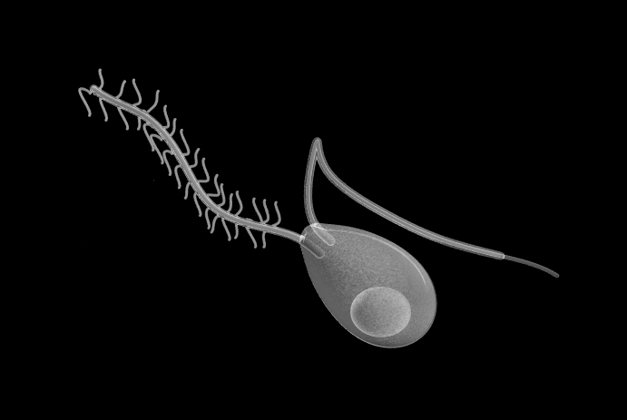
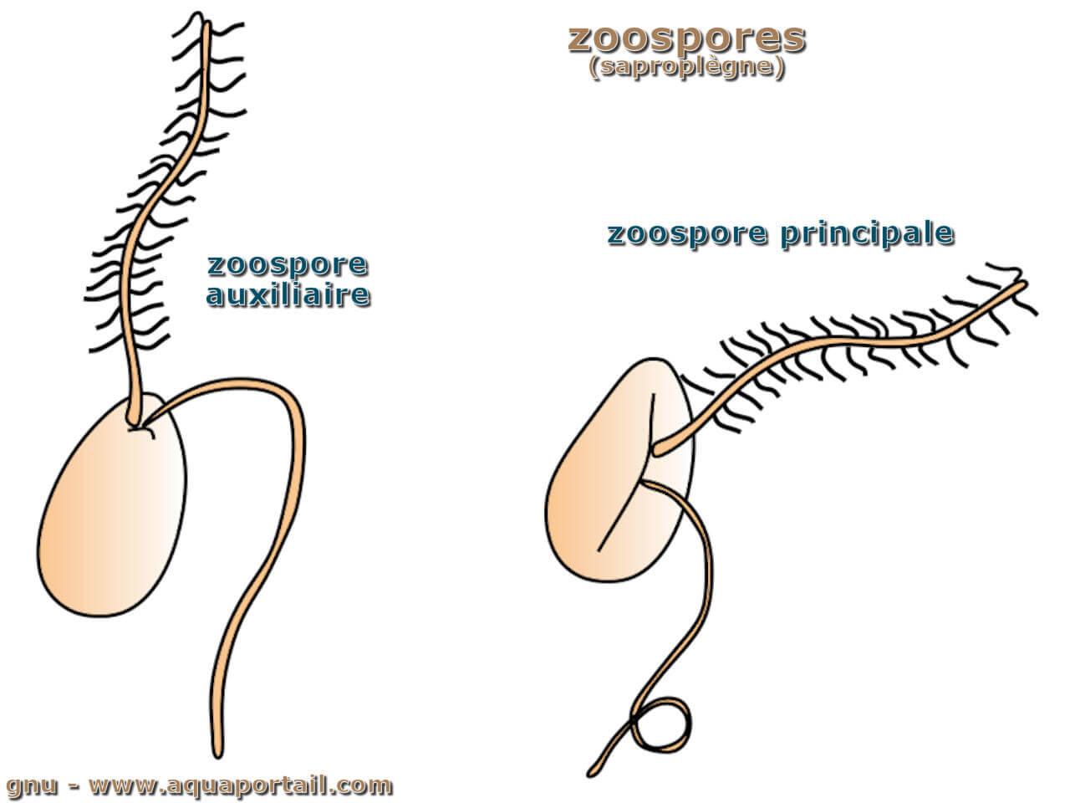
İnokulumun yayılma yolları
Aktif yayılma
Örneğin
Pythium spp.
Phytophthora spp.
Plasmadiophora brassicae
Synchytrium endobioticum
gibi birçok patojenin hareketli sporları su tabakaları içinde bir süre yüzerek otonom olarak konukçularına ulaşmaktadır.

Slide 24
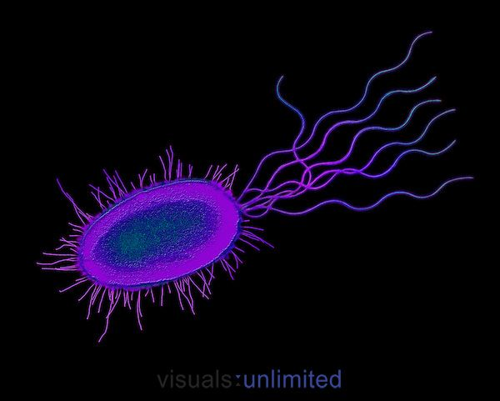
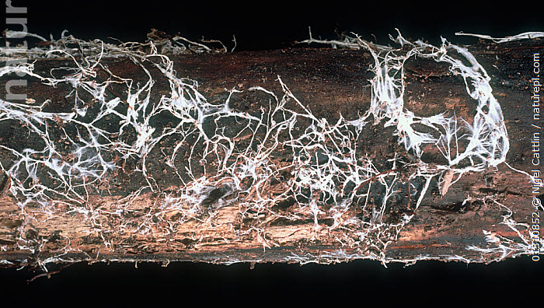
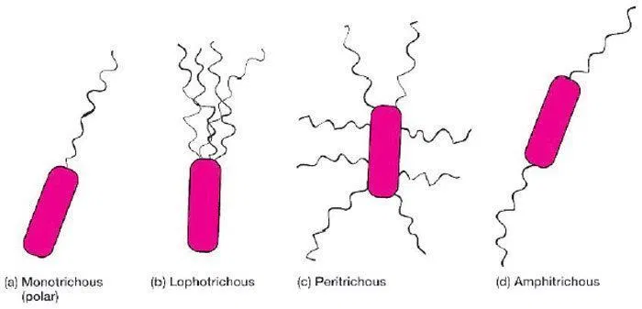
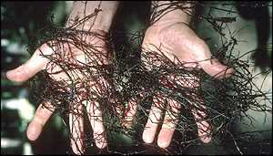
İnokulumun yayılma yolları
Aktif yayılma
Yine fitopatojen bakterilerden bazıları bitki yüzeyindeki su zerrecikleri içinde hareket ederek kendilerine giriş kapısı bulurlar.
Yine bazı funguslar topraktaki miselyal gelişme ile uzun zamanda kısa mesafeler içinde aktif olarak yayılırlar.
Armillaria mellea

Slide 25
İnokulumun yayılma yolları
Aktif yayılma
Fungusların büyük bir çoğunluğu üreme organlarında oluşan sporları aktif bir biçimde kısa mesafeli olarak fırlatma, atma yeteneğine sahiptirler.
İnokulumun çoğunlukla fungusun özelliğinden ileri gelen bu aktif olarak atılışı, sonraki pasif yayılma için önemlidir.
Fungus sporlarının bu fırlatılışı veya serbest kalışı fungusun özelliği olduğu kadar başta nem olmak üzere bazı çevre faktörleriyle de ilgili olabilirler.

Slide 26
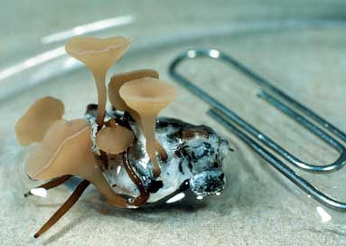
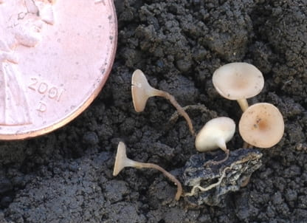
İnokulumun yayılma yolları
Aktif yayılma
Örneğin
Sphaeriales takımındaki funguslar olgunlaşan askosporların peritesyumdan dışarıya fırlatılmaktadırlar.
Bu durum petride gelişmeye bırakılan fungusarda izlenebilir.
Zamanla petri kapağının iç yüzeyinin fırlatılan askosporlarla siyahlaştığı kolayca görülebilir.
Yine Sclerotinia sclerotiorum askosporlarını basınçla apotesyumdan dışarıya fırlatmaktadır.
Bu durum bir sis kitlesi halinde çıplak gözle izlenebilir.

Slide 27
İnokulumun yayılma yolları
Pasif yayılma
Pasif yayılma özelliğine sahip etmenler çoğunlukla küçük canlılardır.
Onların bizzat hareket etmen yetenekleri yoktur. Bunu sağlayacak bir yapıya sahip değildirler.
Pasif yayılma için taşıyıcı olarak başta hava olmak üzere su, hayvanlar, insanlar ve bitkilerdir.
Bu taşıyıcılar hastalık etmenlerinin uzun ve kısa mesafeli yayılmalarına neden olmaktadırlar.

Slide 28
İnokulumun yayılma yolları
Uzun Mesafeli Pasif yayılma
Hastalık etmenlerinin uzun mesafeli yayılmasında başlıca rolü hava oynamaktadır.
Böcekler yanında özellikle değişik fungus sporları hava yoluyla uzun mesafelere yayılabilmektedir.
Örneğin
4000 metre yükseklikte yakalanan pas sporlarının çimlenme yeteneğini kaybetmedikleri hatta yapılan araştırmalarda 11 ve 22 km yüksekliklerde henüz canlılığını yitirmemiş fungus sporları saptanmıştır.
Bu yükseklikteki sporların, aynı zamanda uzun mesafeler içinde taşınabilecekleri de düşünülmektedir.

Slide 29
İnokulumun yayılma yolları
Uzun Mesafeli Pasif yayılma
Yapılan incelemeler, gerçekten atmosferdeki patojen spor yoğunluğunun
  yıl içindeki zamana,
  bitki topluluğuna,
  hastalık yoğunluğuna
  hava koşullarına göre değiştiğini göstermektedir.
Havanın bir metrekübünde 30000 spor çok sık rastlanılan bir durumdur.

Slide 30
İnokulumun yayılma yolları
Uzun Mesafeli Pasif yayılma
Tekrarlanan uzun mesafeli yayılmaya örnek olarak tahıl pasları fungusları üredosporları verilmektedir.
Elde edilen sonuçlara göre pas üredosporları Merkezi Amerika’dan güney-kuzey yönünde Kuzey Amerika ve Kanada’ya dek yayılabilmektedir.
Yine Kuzey Afrika’dan Kuzey Avrupa ülkelerine doğru bu şekilde uzun mesafeli bir yayılma söz konusudur.
Ülkemizde de aynı durum ege adaları üzerinde İç ve Doğu Anadolu’ya doğru seyretmektedir.

Slide 31
İnokulumun yayılma yolları
Uzun Mesafeli Pasif yayılma
Yayılma tipleri
Anemochorie yayılma: hava yolu ile uzun mesafeli yayılma
Hydrochorie yayılma: kuramsal olarak nehir akışlarına bağlı uzun mesafeli yayılma.
Phytochorie yayılma:Yine infekteli bitki kısımlarıyla beraber uzun mesafeli yayılma
Zoochorie yayılma: Erwinia amylovora ve ökse otu örneklerinden olduğu gibi kuşlar ile uzun mesafeli yayılma
Anthropochorie yayılma: İnsan yeni ortamlara bazı hastalık etmenlerinin bulaşmasında önemli bir faktördür.
  Özellikle 19. yüzyılda ülkeler arası geniş ilişkiler sonucu bu tip bulaşmaların sayısız örnekleriyle doludur.

Slide 32
Kıta içi ve kıtalar arası bu tip yayılmalara ait bazı örnekler

Slide 33
İnokulumun yayılma yolları
Kısa Mesafeli Pasif yayılma
Hastalık etmenlerinin kısa mesafeler üzerinde yayılması içinde tüm yayılma yolları görülebilmektedir.
Uzun mesafeler üzerinde olduğu gibi kısa mesafeli yayılmalar içinde hava yoluyla yayılma özel bir anlama sahiptir.
Hava yoluyla uzun mesafe yayılma sırasında özellikle bazı fungus sporları çimlenme yeteneklerini kaybetmekte, sonuçta enfeksiyonlar gerçekleşememektedir.
Bu nedenle düşünülen anlamda yayılma ancak kısa mesafeler üzerinde olmaktadır.

Slide 35
İnokulumun yayılma yolları
Kısa Mesafeli Pasif yayılma
Sclerotinia laxa ancak çok kısa mesafeler içinde yüksek enfeksiyon oranına ulaşmaktadır.
Yine önemli bir hastalık etmeni olan Phytophthora infestans ancak kısa mesafeler üzerinde başarılı ve yüksek enfeksiyon elde edilebilmektedir.
Birçok bakteri ve özellikle yapışkan bir madde ile bulaşık fungal sporlar, yağmur suyu ile kısa mesafeler üzerinde yayılabilirler.
Yine sulama suyu ile çok sayıda etmen temiz yerlere bulaşabilmekte taşınabilmektedir.

Slide 36
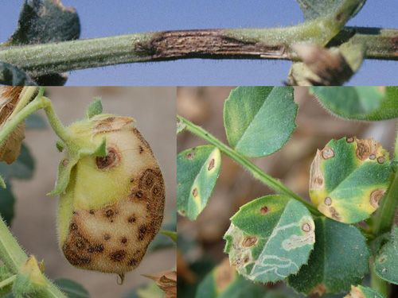
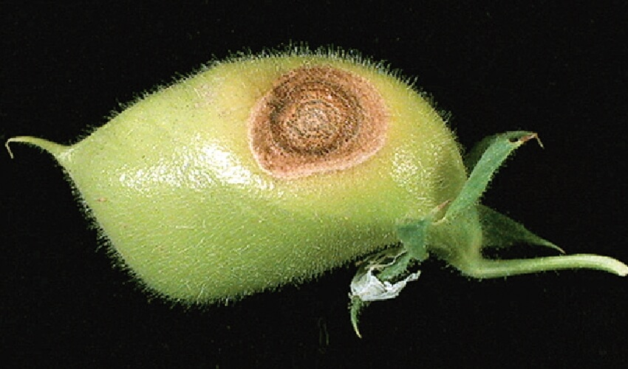
İnokulumun yayılma yolları
Kısa Mesafeli Pasif yayılma
Yağmur damlacıkları özellikle rüzgarlar ile birlikte pek çok bakteriyel ve fungal etmenin kısa mesafeler üzerinde yayılışına neden olmaktadır.
Örneğin
  Meyve ağaçlarında Pseudomonas syringae pv. syringae
  Nohutlarda Ascochyta rabiei de olduğu gibi

Slide 37
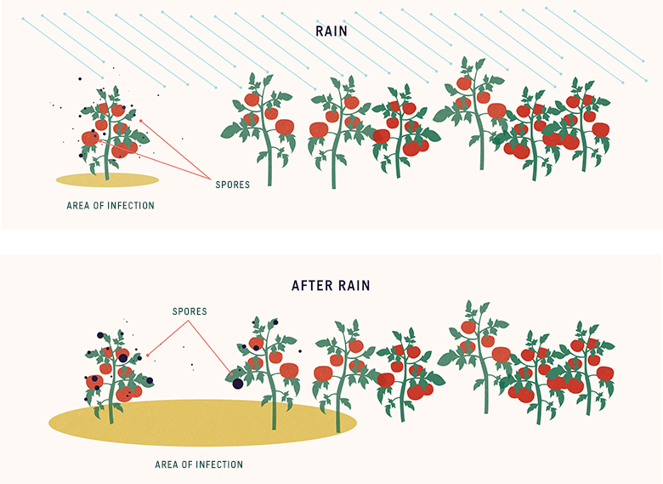

Slide 38
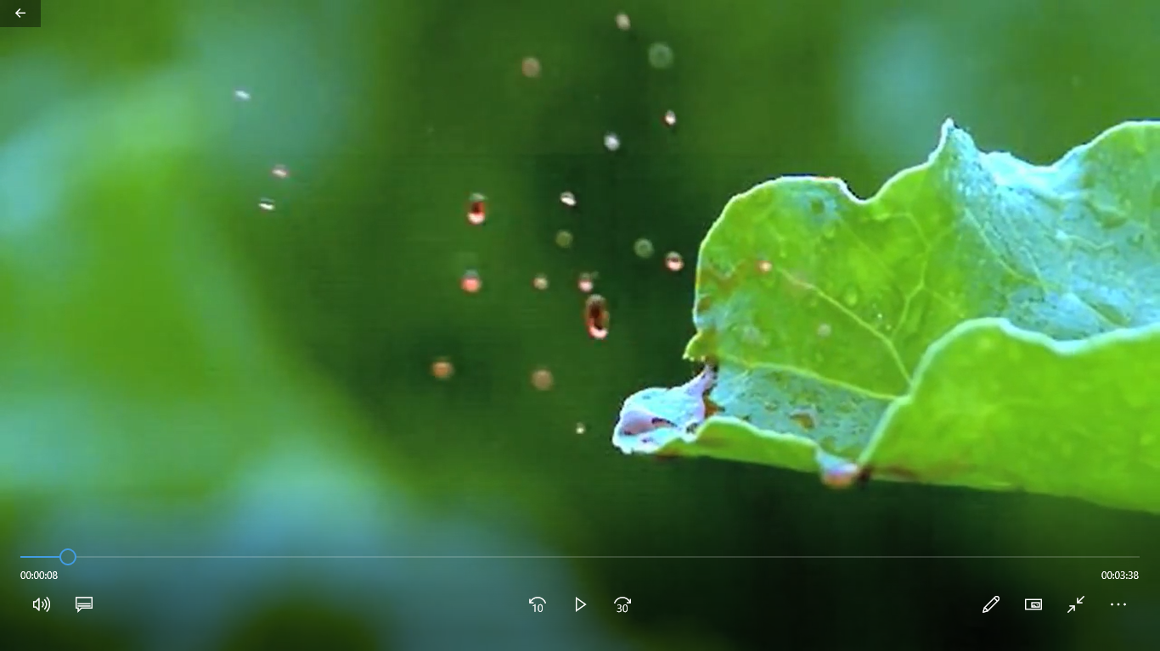

Slide 39
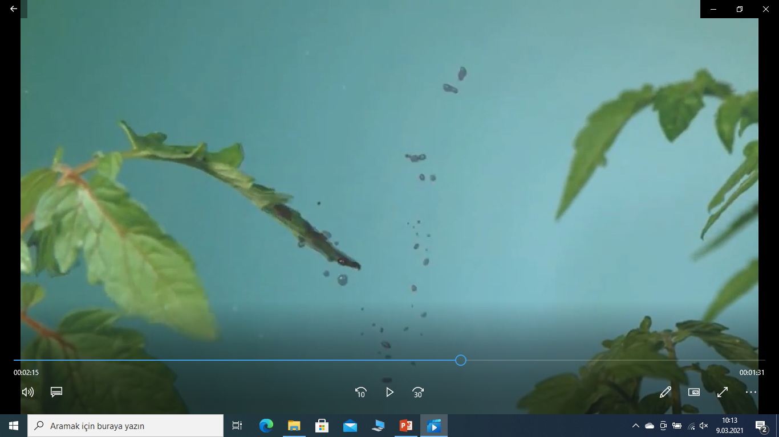

Slide 40
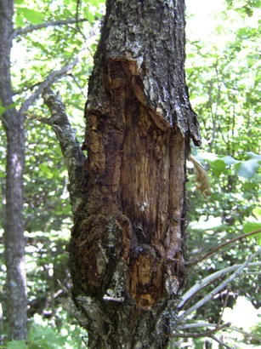
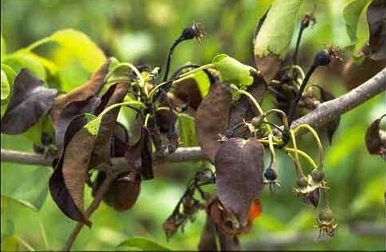
İnokulumun yayılma yolları
Kısa Mesafeli Pasif yayılma
Bitki hastalık etmenleri yayılmasında böcekler de söz konusudur.
Bilindiği gibi başta yaprak bitleri olmak üzere çok sayıda böcek virüslerın yayılmasında etkindir.
Örneğin
Bakterilerden
  Erwinia amylovora,
  Erwinia trachaephyla
Funguslardan
  Cerotocytis ulmi
  Endothia parasitca böcekler ile yayılabilmektedir.

Slide 41
İnokulumun yayılma yolları
Kısa Mesafeli Pasif yayılma
Antropochorie kısa mesafeler üzerinde daha çok işletme içi bulaşmalarda önemlidir. Kültürel işlemlerde kullanılan aletler gibi
Phytochorie ise herşeyden önce vejetatif ve generatif bitki kısımlarıyla taşınabilen hastalık etmenleri için söz konusudur.
Yayılma yolları toplam olarak karşılaştırıldığında herhangi bir hastalık etmeni sadece bu yollardan biriyle yayılmadığını bazen bunlardan birkaç tanesini kullanabildiğini göstermektedir.

Slide 42
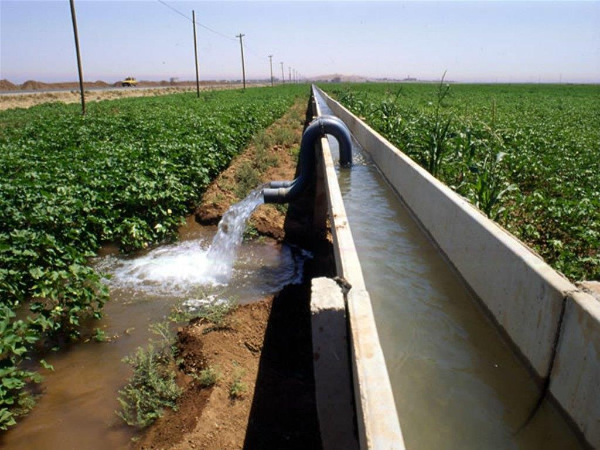
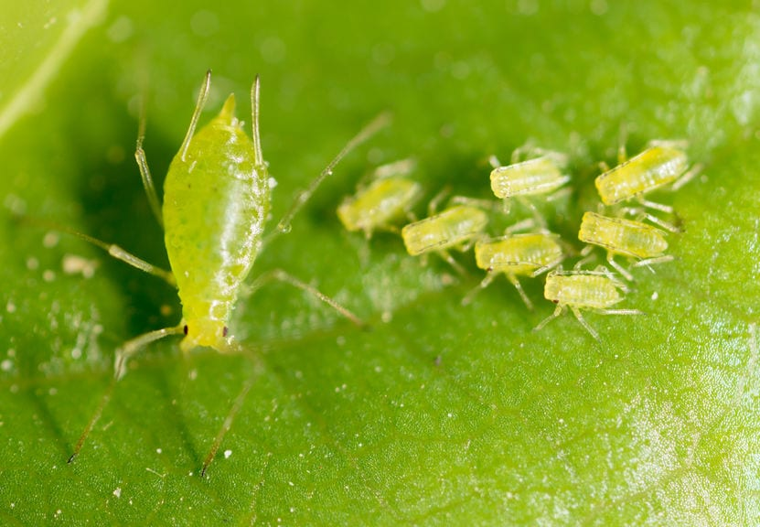
İnokulumun yayılma yolları
Kısa Mesafeli Pasif yayılma
Ancak etmen grupları kendi özellikleri nedeniyle genellikle bu yollardan biriyle en yaygın bir biçimde yayılmaktadırlar.
Funguslarda en etkin yayılma yolu hava iken
Virüslerde genellikle böcek ve hastalıklı bitki parçacıkları
Bakteriler ise su ile yayılmaktadır.

Slide 43
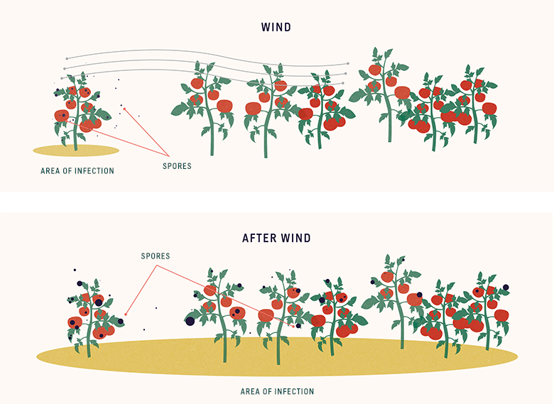

Slide 44
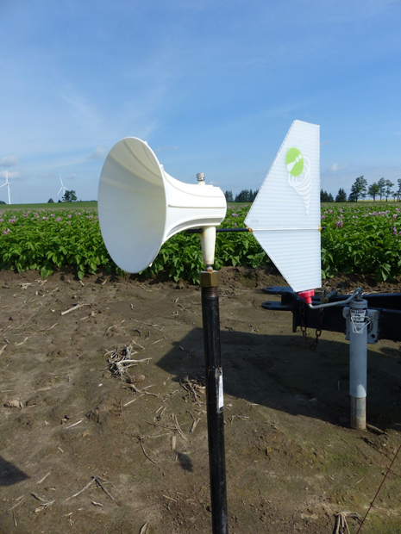
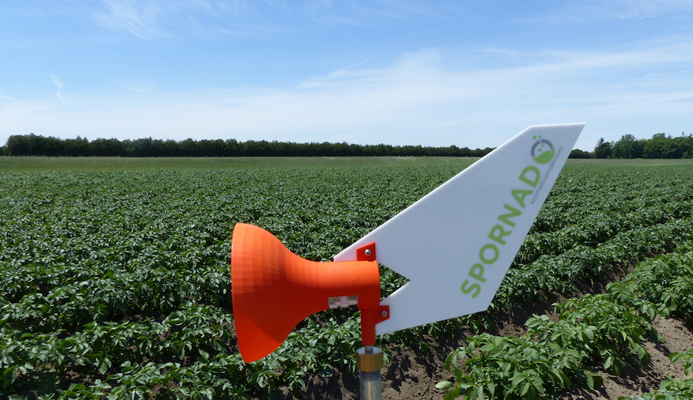

Slide 45
İnokulumun bulaşma yolları
İnokulumun bazı tipleri canlı dokuların içine sokulduğu halde diğerleri konukçu yüzeyine bırakılmaktadır.
İnokulum basit olarak konukçu üzerine bırakıldığında enfeksiyon ancak penetrasyondan sonra gerçekleşebilmektedir.
Buna karşın inokulum bitki içine sokulduğunda bir penetrasyon mekanizması gerekli değildir.

Slide 46
İnokulumun bulaşma yolları
İnokulumun konukçu yüzeyine bırakılması durumunda etmene özgü belirli koşullar içinde patojen penetrasyon yollarından birini veya birkaçını kullanarak bitki içine dahil olmaktadır.
Sokulmuş inokulum ise onun yayılmasını sağlayan vektörler yoluyla bitkiye girer.
Yaprak bitleri ve bazı emici böcekler bir virüslü bitkiden sonra sağlam bir bitkide beslenerek inokulumun bitkiye girmesini sağlamaktadırlar.

Slide 47
Hastalık ve inokulum miktarı arasındaki ilişkiler
Bir hastalığın ortaya çıkışı ve gelişmesi
  infeksiyon noktasında var olan inokulum miktarının
  duyarlı bitki sayısının
  infeksiyona uygun olan ve olmayan koşullar birliğinin bir fonksiyonudur.
Potansiyel olarak inokulumun her ünitesi bir infeksiyon oluşturma yeteneğindedir.
Bunula berber bir inokulum popülasyonu içindeki üniteler farklı hastalandırma yeteneğine sahiptirler.

Slide 48
Hastalık ve inokulum miktarı arasındaki ilişkiler
Genel olarak infeksiyon inokulum miktarına bağlıdır.
Örneğin optimuma yakın koşullarda domatesin enfeksiyonu ve sonuçta bir lezyon elde etmek için uygulanan spor sayısı
  Mildiyö hastalığında 15,
  Alternaria solani’de 57
  Septoria spp.’de 525’tir.
Buğday karapasında bir lezyon gelişmesi için 400 üredospora gereksinim vardır.

Slide 49
Hastalık ve inokulum miktarı arasındaki ilişkiler
Bir infeksiyonun gelişebilmesi için sadece inokulumun varlığı yetmemekte olup İnokulumun belirli bir miktarda bulunması gerekmektedir
Hastalık oluşturma yeteneğine sahip birimlerinin sayısının uygun koşullara altında hastalık oluşturabilecek miktarda bulunması zorunluluğu vardır.
Örneğin yüksek oranda hastalandırma yeteneğine sahip bir TMV ve Patates X virüsü partikülü başarılı bir infeksiyona yol açabilir.
Ancak inokulasyonlara 10⁵ virüs partikülü içeren inokulum miktarından yayararlanılmaktadır.

